Slide 1

数据结构与算法
图结构与连通域分析 By JJ ZHANG

Slide 2
回顾 Review
树的结构与决策路径管理

Slide 3
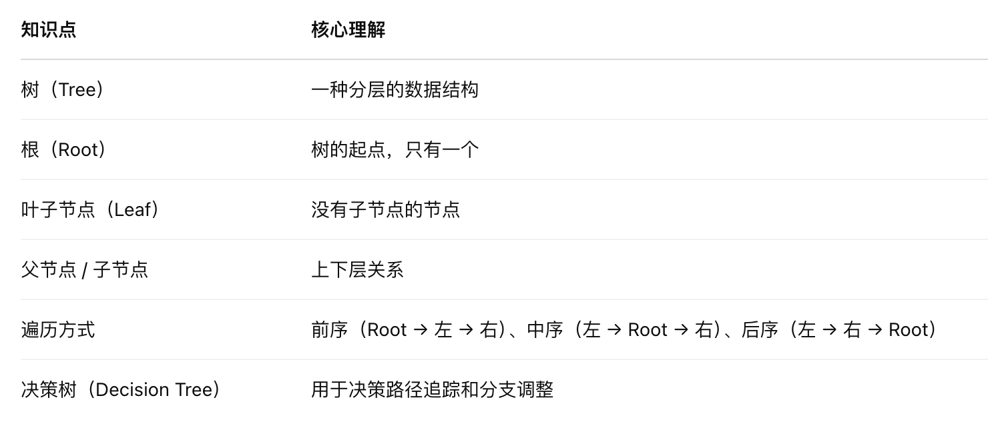
知识点复盘

Slide 4
快速练习题
以下哪个遍历方式适合用来评估数学表达式？
A. 前序遍历
B. 中序遍历
C. 后序遍历
D. 随机遍历

Slide 5
快速练习题
以下哪个遍历方式适合用来评估数学表达式？
A. 前序遍历
B. 中序遍历
C. 后序遍历
D. 随机遍历

Slide 6
快速练习题
在决策树中，最根本的目标是什么？
A. 计算每个节点的值
B. 追踪每条分支路径
C. 优化树的高度
D. 计算子树大小

Slide 7
快速练习题
在决策树中，最根本的目标是什么？
A. 计算每个节点的值
B. 追踪每条分支路径
C. 优化树的高度
D. 计算子树大小

Slide 8
快速练习题
什么是树的“深度”？
A. 从叶子到根的路径长度
B. 从根到节点的路径长度
C. 树的高度
D. 节点的子节点数

Slide 9
快速练习题
什么是树的“深度”？
A. 从叶子到根的路径长度
B. 从根到节点的路径长度
C. 树的高度
D. 节点的子节点数

Slide 10
今天
图结构与连通域分析

Slide 11
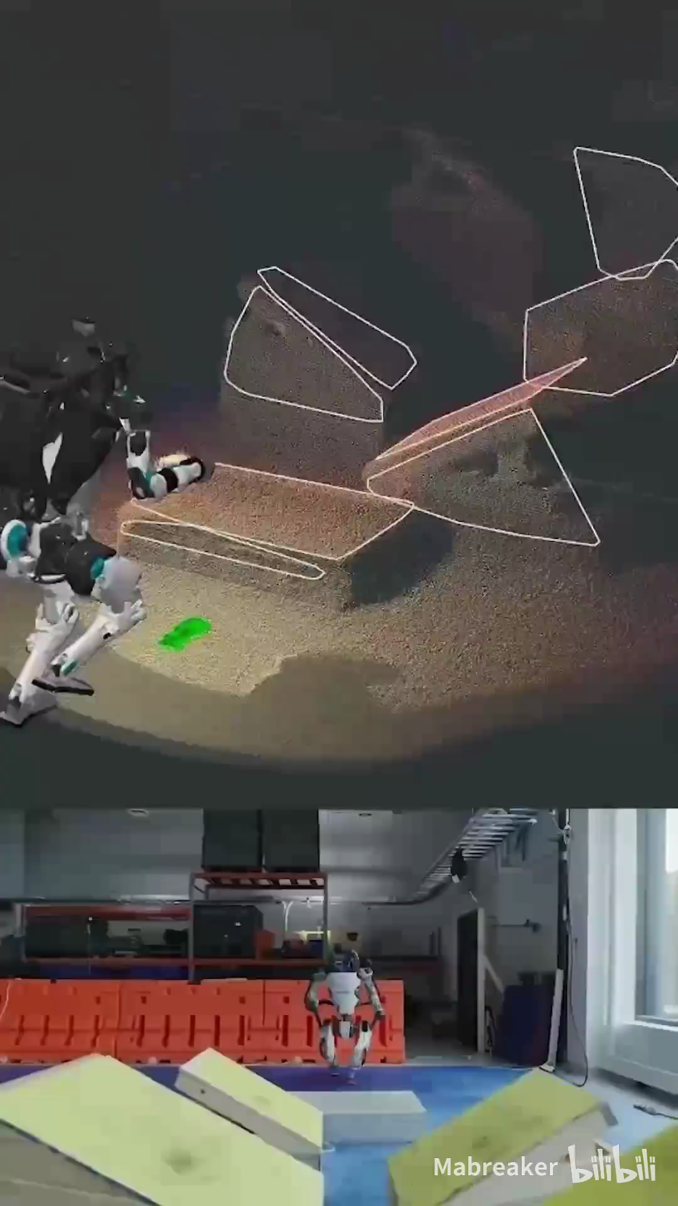
机器人眼中的物理世界

Slide 12
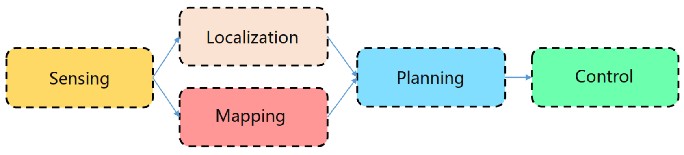
机器人是如何完成自主决策的？
自主机器人一般要具备基本的感知、规划、控制的整体链路来构成闭环。
感知
首先具备感知的传感器，可以从外部环境中得到最基本的测量，基于这些外部获取的信息，做机器人的定位与建图，或者称之为感知。
规划
基于定位和感知，移动机器人知道了自己在哪，以及周围的环境怎么样，就可以在此基础上做运动的规划。
控制
最后生成的规划传给机器人的控制器，控制机器人完成一系列的行为或者任务。

Slide 13
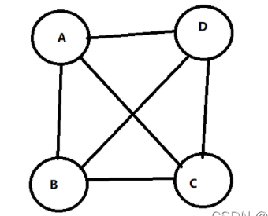
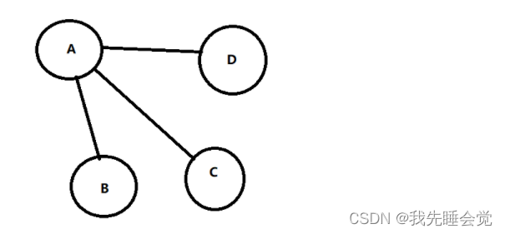
图
对于n个结点的图来说：
无向完全图：有n（n-1）/2 条边，如下：4个顶点有6条边
连通图：无向图中，任意两个顶点是连通的（一个顶点不必与另一个顶点直接相连，可以通过其它顶点到达即可）最少有n-1条边；
如下：4个顶点最少需要3条边才能够连通

Slide 14
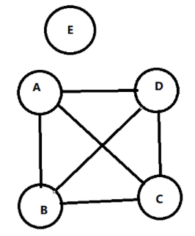
图
非连通图，即边数少于n-1条，最多有（n-1）*(n-2)/2条，如下：5个结点，非连通，最多有6条边

Slide 15
图结构解析
理解图结构的基本术语：节点、边、度、连通性等

Slide 16
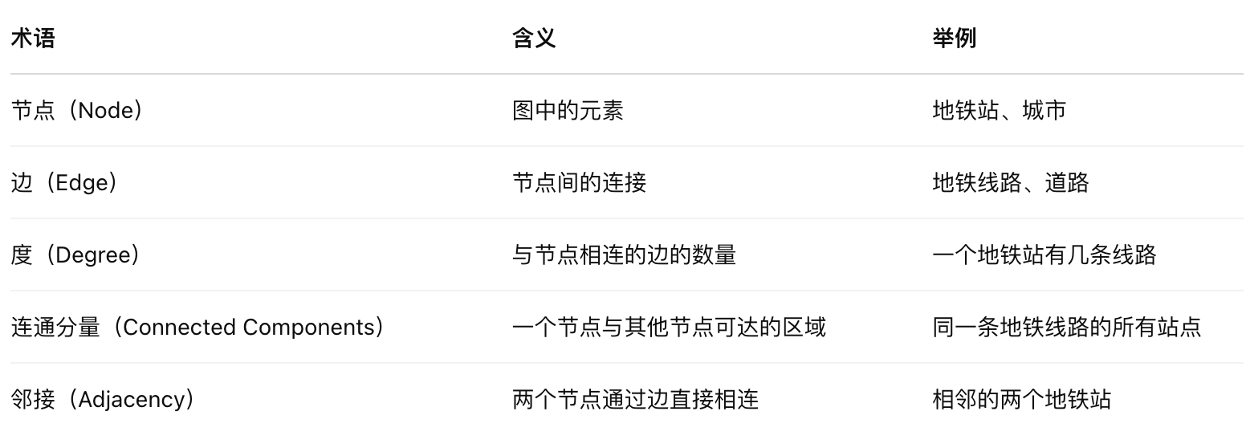
图结构的基本术语
大家仔细阅读一下

Slide 17
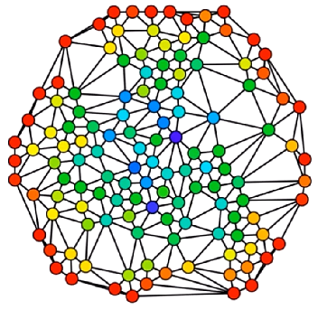
图的组成部分
对于图这种数学模型来说，有两个非常重要的组成部分：
（1）顶点（Vertex） （2）边（Edge）
其中，顶点和顶点之间就是靠边连接起来的，顶点和边一起构成了一张图。

Slide 18
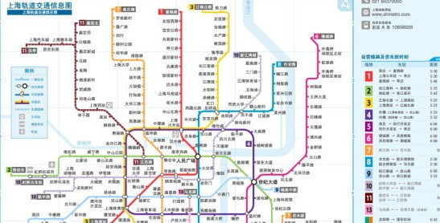
图的组成部分
最典型的莫过于交通运输，它可以使用图来表达，如：
每个顶点可以是一个城市，每条边可以是城市之间的道路再扩展一下，每个顶点可以是一个航站楼，每条边可以是相应的航线，
每个顶点可以是港口，每条边可以是相应的海运线甚至更宏观的，
每个顶点可以是一个星球，每条边可以是星球之间宇宙飞船飞行的航线，亦或更微观的，
每个顶点可以是城市中的一座楼，每条边可以是楼和楼之间的街道。
如上，都是可以的，这是对于图来说，最直观的一种表示方式，但是，其实很多更抽象的数据关系，也可以用图来表示。

Slide 19

如果用社交网络来举例子呢？
对于社交网络来说，每个顶点可以表示一个人，每条边可以表示
人与人之间的关系。这种关系可以是像 FaceBook 这种好友的关 系，也可以是像 Twitter 这种关注的关系。

Slide 20
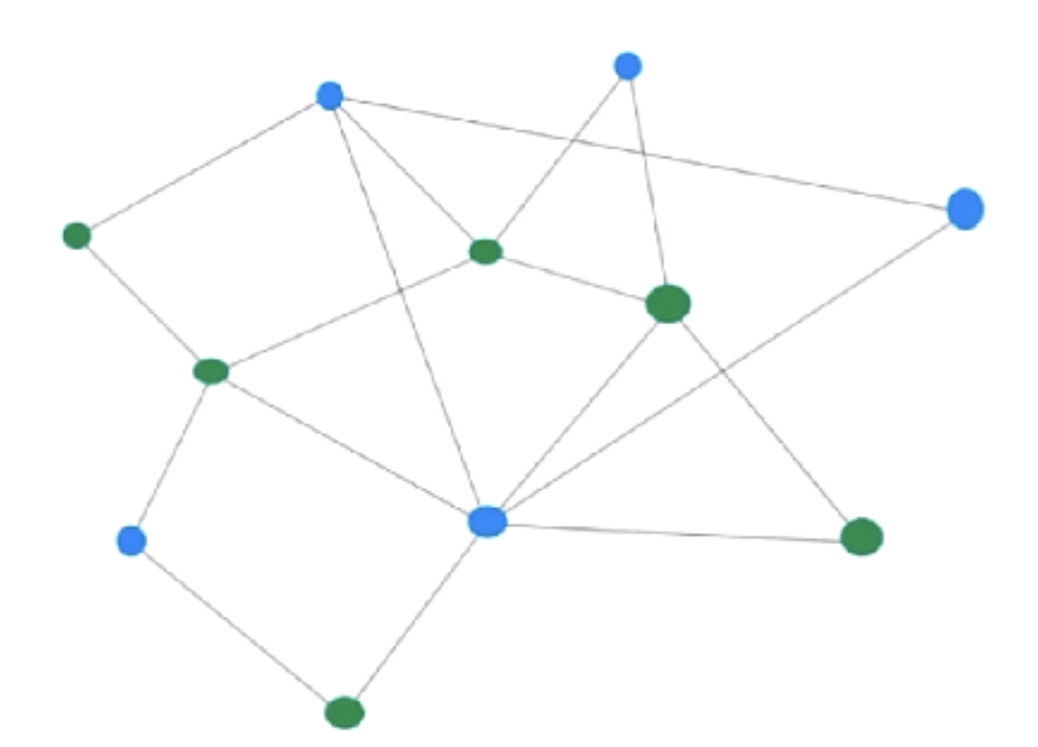
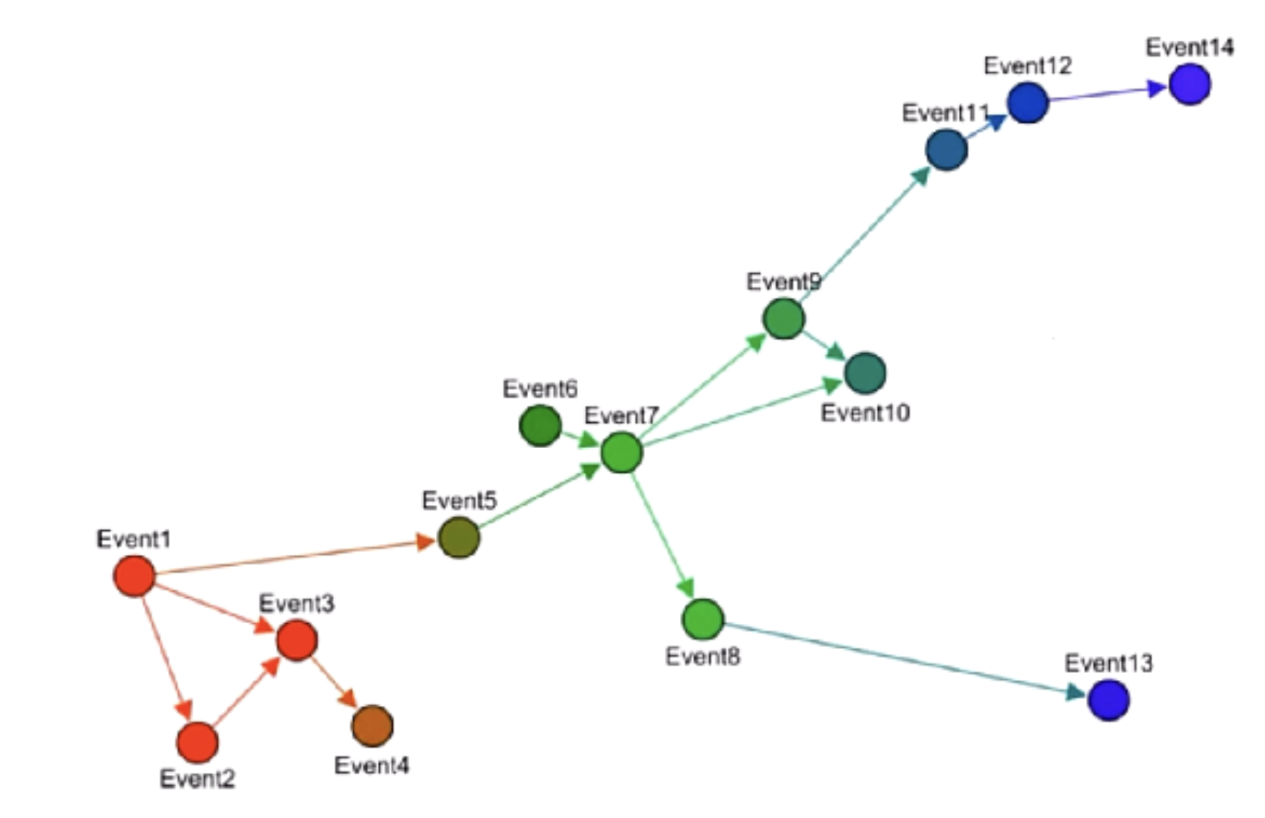
图的分类
使用图可以表示这么多真实世界中不同事物之间的关系，那么在表示的过程中，图也会有一些区别，如下：
无向图（Undirected Graph）和有向图（Directed Graph）
所谓无向图，即 边是没有方向的，
如：在社交网络中，每个顶点表示一个人，人与人之间认识，就连接上一条边，而这个边是没有方向的。

Slide 21
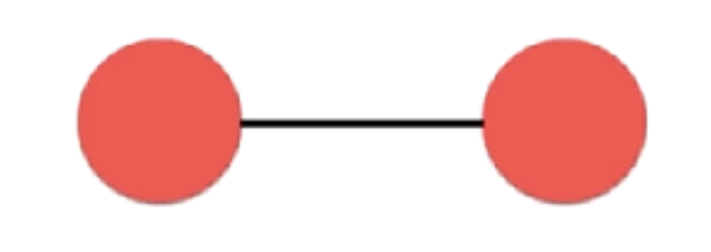
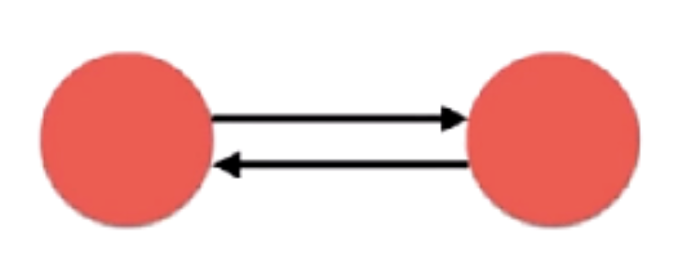
图的分类
显然，有向图由于其不对称性，所以在很多时候，有向图会涉及到一些相对比较难的算法。其实，无向图可以看做是一种特殊的有向图，如下：
两个顶点之间用一条没有方向的边连接在了一起。
换个角度，可以将一条没有方向的边，换成是两条有方向的边
所以说：无向图是一种特殊的有向图

Slide 22
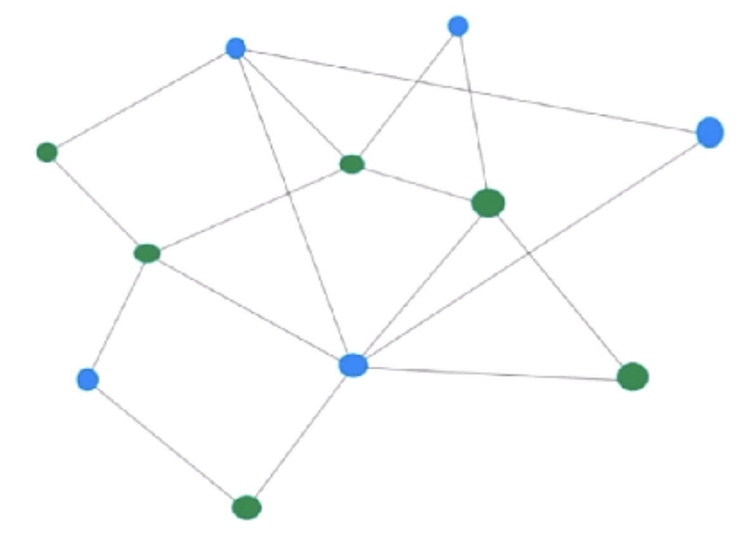
无权图
无权图（Unweighted Graph）和有权图（Weighted Graph） 所谓权，可以理解成就是一个数值，而无权和有权，即 连接顶点和顶点之间的边，有没有一个数值和它对应。对于无权图来说，
如：在社交网络中，每个顶点表示一个人，每条边表示两个人之间是否认识，即 这条边只表示认识 或不认识的状态存在与否，而不需要有一个值和它联系。

Slide 23
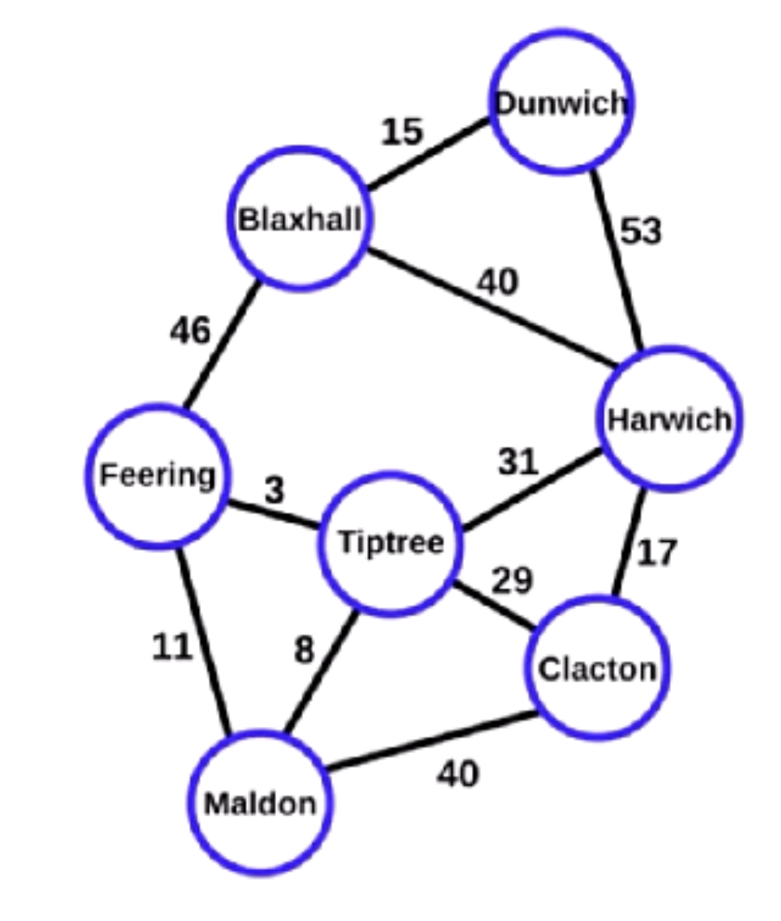
有权图
而对于有权图来说，如：在交通运输中，每个顶点表示一个地点，每条边表示地点之间的道路。在这种情况下，每条边可能有一个值来表示两个地点之间的距离，或运输费用。

Slide 24
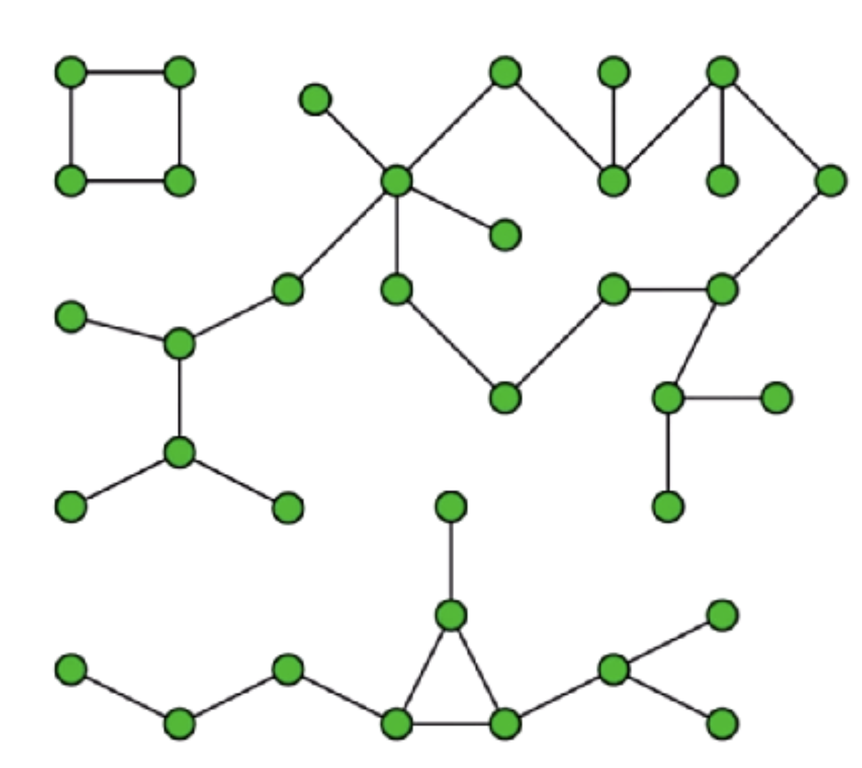
图的连通性
在之前举的例子里，图中的顶点和边全部都连接在了一起，但事实上，作为一个图来说，不一定图中的每一个顶点都要被边连接起来，这就涉及到了图的连通性。如下：
如上所示，它可以是三个图，即 有三个部分，但也可以是一个模型中的一个图，只不过它不是完全连通的，其中有三个连通分量

Slide 25
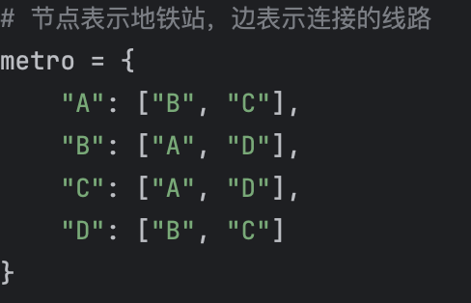
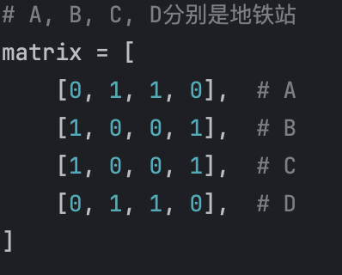
邻接表 VS 邻接矩阵
邻接表：
每个节点保存与它相连的其他节点列表
节省空间，适合稀疏图（少边的图）
邻接矩阵：
用矩阵表示所有节点间的连接关系，1 表示有边，0 表示没有边
查找速度快，但对存储要求较高，适合稠密图（多边的图）

Slide 26
邻接表实战
《实现DFS的连通域分析》

Slide 27
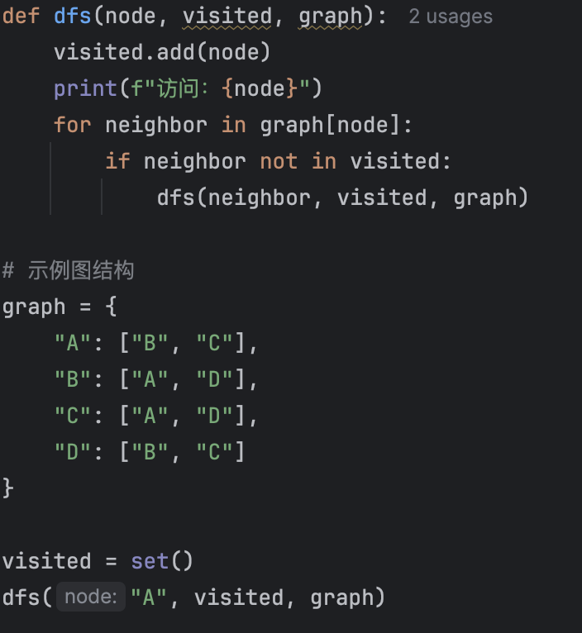
递归实现 DFS
什么是深度优先搜索？
深度优先搜索（DFS，Depth First Search） 是一种遍历或搜索图（Graph）或树（Tree）结构的算法。DFS的基本思想是从根节点（或任意节点）开始，沿着树的一个分支深入下去，直到遇到叶子节点或者没有更多子节点为止，然后回溯到上一个节点继续搜索，直到所有节点都被访问过。

Slide 28
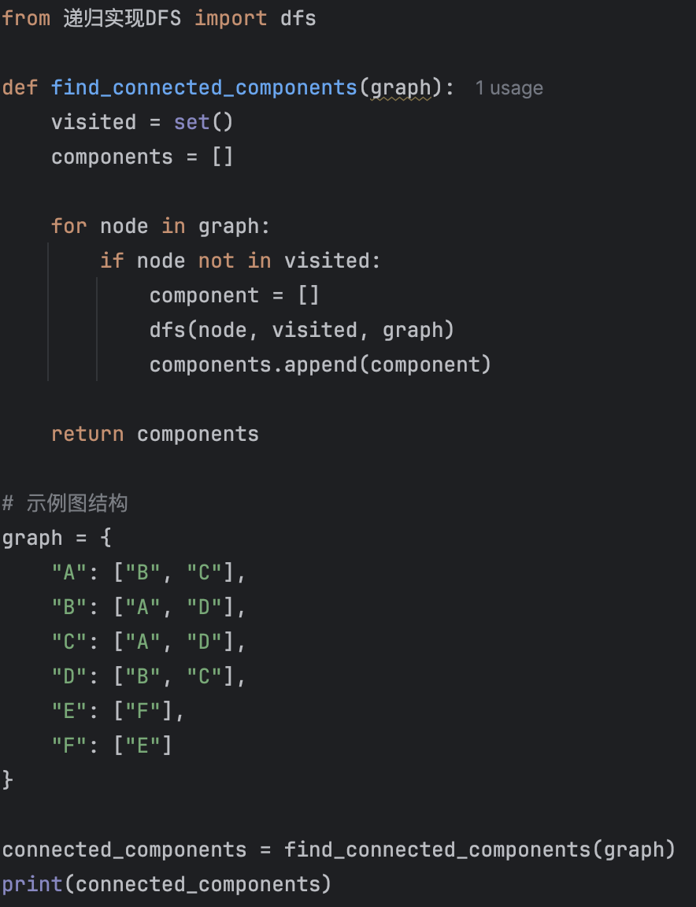
连通域分析
什么是深度优先搜索？
连通域（Connected Components） 是指一个图中，任意两个节点都有路径连接，并且没有任何节点能够与其他节点连接的子集。简单来说，如果一个图被分割成多个不相交的部分，那么每一部分就是一个连通域。
在无向图中，一个连通域是指图中所有节点都能够相互到达的部分。
在有向图中，一个连通域指的是从某个节点出发，可以到达图中所有节点的部分。

Slide 29
连通域的DFS应用场景：
网络连接：如计算机网络中子网的划分。
路径搜索：如地图上的“可到达区域”。
图形学：计算图形区域（如像素连通性）。
图是复杂关系的表现，
DFS是发现连通性的利器，
学会用图，你可以更高效地解决路径规划、依赖管理问题。

